Slide 1
深度学习
Zhonglie Wang
2019/04/30

Slide 2
概 述
深度学习：一种基于无监督特征学习和特征层次结构的学习方法
可能的的名称：
深度学习
特征学习
无监督特征学习
监督学习：训练数据既有特征(feature)又有标签(label)，通过训练，让机器可以自己找到特征和标签之间的联系。
无监督学习：训练样本的标记信息未知，目标是通过对无标记训练样本的学习来揭示数据的内在性质及规律，为进一步的数据分析提供基础，此类学习任务中研究最多、应用最广的是"聚类"

Slide 3
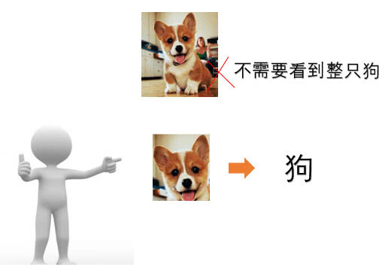
为什么要自动提取特征
然而，根据人们的经验，例如人们可以根据一个人的头部便可判断这个人是谁，而不一定需要整个人的图片，同理，这样巨大的数据中存储的信息对计算机而言也不全部都是必要的，存在一定的冗余信息，可以通过一定的降维方法，对图片数据进行降维，或者称为从图片中提取特征，存储图片的重要信息，利用特征对图片进行更多的操作。

Slide 4
深度学习
1）多隐层的人工神经网络具有优异的特征学习能力，学习得到的特征对数据有更本质的刻画，从而有利于可视化或分类；
2）深度神经网络在训练上的难度，可以通过“逐层初始化”（layer-wise pre-training）来有效克服，逐层初始化可通过无监督学习实现的。

Slide 5
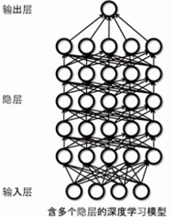
深度学习
本质：通过构建多隐层的模型和海量训练数据（可为无标签数据），来学习更有用的特征，从而最终提升分类或预测的准确性。 “深度模型”是手段，“特征学习”是目的。
与浅层学习的区别：
1）强调了模型结构的深度，通常有5-10多层的隐层节点；
2）明确突出了特征学习的重要性，通过逐层特征变换，将样本在原空间的特征表示变换到一个新特征空间，从而使分类或预测更加容易。与人工规则构造特征的方法相比，利用大数据来学习特征，更能够刻画数据的丰富内在信息。

Slide 6
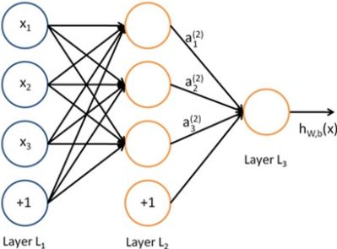
深度学习和神经网络
神经网络：
深度学习：

Slide 7
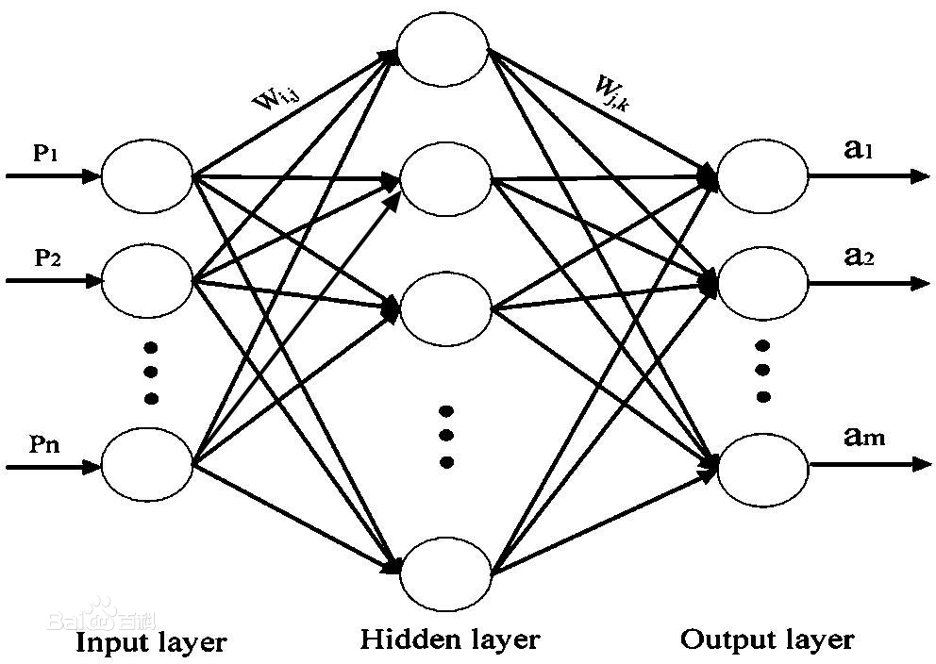
BP算法
BP算法是由学习过程由信号的正向传播与误差的反向传播两个过程组成。
正向传播时，输入样本从输入层进入网络，经隐层逐层传递至输出层，如果输出层的实际输出与期望输出(导师信号)不同，则转至误差反向传播；如果输出层的实际输出与期望输出(导师信号)相同，结束学习算法。
反向传播时，将输出误差(期望输出与实际输出之差)按原通路反传计算，通过隐层反向，直至输入层，在反传过程中将误差分摊给各层的各个单元，获得各层各单元的误差信号，并将其作为修正各单元权值的根据。这一计算过程使用梯度下降法完成，在不停地调整各层神经元的权值和阈值后，使误差信号减小到最低限度。
权值和阈值不断调整的过程，就是网络的学习与训练过程，经过信号正向传播与误差反向传播，权值和阈值的调整反复进行，一直进行到预先设定的学习训练次数，或输出误差减小到允许的程度

Slide 8
深度学习和神经网络
相同点：
二者均采用分层结构，系统包括输入层、隐层（多层）、输出层组成的多层网络，只有相邻层节点之间有连接，同一层以及跨层节点之间相互无连接，每一层可以看作是一个logistic 回归模型。
不同点：
神经网络：采用BP算法调整参数，即采用迭代算法来训练整个网络。随机设定初值， 计算当前网络的输出，然后根据当前输出和样本真实标签之间的差去改变前面各层的参数，直到收敛；
深度学习：采用逐层训练机制。采用该机制的原因在于如果采用BP机制，对于一个deep network（7层以上），残差传播到最前面的层将变得很小，出现所谓的gradient diffusion（梯度扩散）。
Notes:
BP算法是由学习过程由信号的正向传播与误差的反向传播两个过程组成。由于多层前馈网络的训练经常采用误差反向传播算法。
正向传播时，输入样本从输入层进入网络，经隐层逐层传递至输出层，如果输出层的实际输出与期望输出(导师信号)不同，则转至误差反向传播；如果输出层的实际输出与期望输出(导师信号)相同，结束学习算法。
反向传播时，将输出误差(期望输出与实际输出之差)按原通路反传计算，通过隐层反向，直至输入层，在反传过程中将误差分摊给各层的各个单元，获得各层各单元的误差信号，并将其作为修正各单元权值的根据。这一计算过程使用梯度下降法完成，在不停地调整各层神经元的权值和阈值后，使误差信号减小到最低限度。
权值和阈值不断调整的过程，就是网络的学习与训练过程，经过信号正向传播与误差反向传播，权值和阈值的调整反复进行，一直进行到预先设定的学习训练次数，或输出误差减小到允许的程度

Slide 9
深度学习训练过程
不采用BP算法的原因
（1）反馈调整时，梯度越来越稀疏，从顶层越往下，误差校正信号越来越小；
（2）收敛易至局部最小，由于是采用随机值初始化，当初值是远离最优区域时易导致这一情况；
（3）BP算法需要有标签数据来训练，但大部分数据是无标签的；

Slide 10
深度学习和神经网络
AutoEncoder:
Class label
Decoder
Encoder
Features
Decoder
Encoder
Features
Decoder
Encoder
Input Image

Slide 11
深度学习训练过程
第一步：采用自下而上的无监督学习（就是从底层开始，一层一层的往顶层训练）
采用无标定数据（有标定数据也可）分层训练各层参数，这一步可以看作是一个无监督训练过程，是和传统神经网络区别最大的部分（这个过程可以看作是feature learning过程）
具体的，先用无标定数据训练第一层，训练时先学习第一层的参数（这一层可以看作是得到一个使得输出和输入差别最小的三层神经网络的隐层），由于模型capacity的限制以及稀疏性约束，使得得到的模型能够学习到数据本身的结构，从而得到比输入更具有表示能力的特征；在学习得到第n-1层后，将n-1层的输出作为第n层的输入，训练第n层，由此分别得到各层的参数；
第二步：自顶向下的监督学习
基于第一步得到的各层参数进一步fine-tune整个多层模型的参数，这一步是一个有监督训练过程；第一步类似神经网络的随机初始化初值过程，由于DL的第一步不是随机初始化，而是通过学习输入数据的结构得到的，因而这个初值更接近全局最优，从而能够取得更好的效果；所以deep learning效果好很大程度上归功于第一步的feature learning过程
Notes:
wake阶段：
认知过程，通过下层的输入特征（Input）和向上的认知（Encoder）权重产生每一层的抽象表示（Code），再通过当前的生成（Decoder）权重产生一个重建信息（Reconstruction），计算输入特征和重建信息残差，使用梯度下降修改层间的下行生成（Decoder）权重。也就是“如果现实跟我想象的不一样，改变我的生成权重使得我想象的东西变得与现实一样”。
sleep阶段：
生成过程，通过上层概念（Code）和向下的生成（Decoder）权重，生成下层的状态，再利用认知（Encoder）权重产生一个抽象景象。利用初始上层概念和新建抽象景象的残差，利用梯度下降修改层间向上的认知（Encoder）权重。也就是“如果梦中的景象不是我脑中的相应概念，改变我的认知权重使得这种景象在我看来就是这个概念”。

Slide 12
深度学习的具体模型及方法
1、自动编码器（AutoEncoder）
2、稀疏自动编码器（Sparse AutoEncoder）
3、降噪自动编码器（Denoising AutoEncoders）

Slide 13

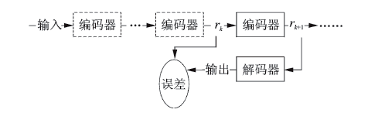
自动编码器（AutoEncoder）
如果事先不知道输入数据的标签，那么可以使用自动编码器。
a 单个编码器
多个编码器

Slide 14
自动编码器（AutoEncoder）
自动编码器让输入数据经过一个编码器得到一个编码输出r，在将该输出导入一个解码器得到最终的输出，由于输入数据是无标签数据，此时的误差来自于输出和原输入之间的比较。通过调整编码器和解码器的参数，使得误差达到最小，就能得到输入信号的另一种表示r，如（a）所示。将多个编码器串联起来，把第k层输出的表示r_{k}看作是第k+1层输入，同理，最小化通过解码器重构输出与输入之间的误差就能得到第K+1层的参数，并且得到第k+1层的输出的r_{k+1}，即原输入数据的第K+1个表示，其中图（b）中虚线表示之前训练出的隔层参数已经固定，不再变化。
假设经过多层的训练，自动编码器已经学习到一个良好的特征来表示原输入数据，那么可以在自动编码器的最顶层添加一个分类器，如ＬＲ回归、支持向量机ＳＶＭ等，利用梯度下降方法对整个网络进行有监督的微调。一旦完成了这个有监督训练，整个神经网络就可以用来分类了。如果对自动编码器加上一些约束就能得到新的深度学习方法，例如稀疏自动编码器、降噪自动编码器等。

Slide 15
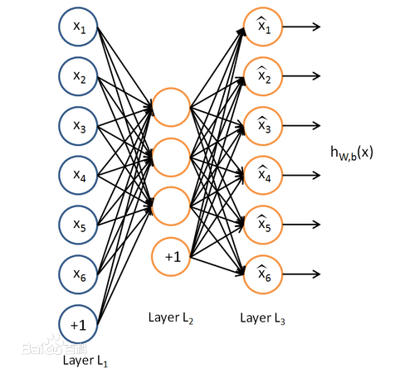
稀疏自动编码器（Sparse AutoEncoder）
稀疏自编码器是具有一层隐含层的神经网络，其思路是让输出等于输入
自编码神经网络尝试学习一个h_{w,b}(x) = x的函数。换句话说，它尝试逼近等函数，从而使得输出 h_{w,b}(x) 接近于输入X。这样往往可以发现输入数据的一些重要特征，最终我们会用隐藏层的神经元代替原始数据。当隐藏神经元数目少于输入的数目时，自编码神经网络可以达到数据压缩的效果
Notes:
稀疏性可以被简单地解释如下。如果当神经元的输出接近于1的时候我们认为它被激活，而输出接近于0的时候认为它被抑制，那么使得神经元大部分的时间都是被抑制的限制则被称作稀疏性限制。这里我们假设的神经元的激活函数是sigmoid函数（如果你使用tanh作为激活函数的话，当神经元输出为-1的时候，我们认为神经元是被抑制的）

Slide 16
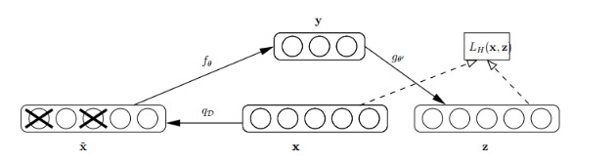
降噪自动编码器（Denoising AutoEncoders）
其中X是原始的输入数据，Denoising Auto-encoder以一定概率把输入层节点的值置为0，从而得到含有噪音的模型输入Xˆ，以这丢失的数据Xˆ去计算y，计算z，并将z与原始x做误差迭代，这样，网络就学习了这个破损（原文叫Corruputed）的数据
Vincent P , Larochelle H , Bengio Y , et al. Extracting and Composing Robust Features with Denoising Autoencoders[C]// International Conference on Machine Learning. ACM, 2008.

Slide 17
降噪自动编码器（Denoising AutoEncoders）
对于上面提到的破损数据，这个破损的数据是很有用的：
1、通过与非破损数据训练的对比，破损数据训练出来的Weight噪声比较小
2、破损数据一定程度上减轻了训练数据与测试数据的代沟。由于数据的部分被擦掉了，因而这破损数据一定程度上比较接近测试数据

Slide 18
Thank you for your attention !

